Slide 1
第八章 查 找

Slide 2
1946年，John Mauchly首先提出了对半查找（又称折半查找）的思想。随后人们又在20世纪六、七十年代对其进行了深入研究，提出了一致对半查找算法，斐波那契查找算法和插值查找算法等。
1952年，A. I. Dumey描述了树插入算法的原始形式。之后人们又研究了二叉查找树、最优二叉查找树、近似最优二叉查找树、平衡树、2-3树、2-3-4树、红黑树、B树及其变形树等树查找方法，并将其广泛应用于数据库、操作系统等领域中。
1962年，两名前苏联数学家G. M. Adelson-Velsky和E. M. Landis，对维持一棵好的查找树的问题，发现了一个非常漂亮的解，即平衡树，许多学者也将其称之为AVL树，其中AV代表Adelson-Velsky，L代表Landis .

Slide 3
1953年，H. P. Luhn提出了散列（Hashing，也译成杂凑、哈希）的思想。从1953年至今，散列技术一直是研究的热点，并被广泛应用于数据加密等领域。
1980年，C. S. Ellis提出将AVL树并行的思想。之后，直到2004年，人们才分别提出了AVL树、2-3树、红黑树、B树的并行算法，使树的查找、插入和删除等操作并行化，实现了从单处理机上的顺序执行到多处理机上的并行执行的跨越。
从查找的发展历程可看出，自上世纪50年代起至今查找技术研究已经历了半个多世纪，在这段时间里，人们陆续提出了线性表查找、树结构查找、基于检索结构的查找、数字查找和散列查找等方法。每种查找方法的提出都有其历史背景，且其目的都是要提高查找效率。

Slide 4
查找的定义
查找亦称检索，简言之就是查表。
一份表就是一个文件。表通常指小文件，文件一般指大表。一个大的文件通常被称为数据库。
一份表包含N个记录（或元素、结点），每个记录都有一个关键词域。一个查找算法查找（或检索）一张表的过程，就是对给定的变元K，去找出其关键词域之值等于K的那个记录 。

Slide 5
● 查找表：是由同一类型的数据元素构成的集合。
静态查找表（建表、查找、读表元素）
动态查找表（建表、查找、读表元素、
插入、删除）
● 查找表

Slide 6
关键词：数据元素中某个关键词域的值，可以标识一个数据元素。
主关键词：可以唯一标识一个数据元素的关键词叫主关键词。
成功
失败
查找结果

Slide 7
查找算法的四个特征：
内外有别：分为内查找和外查找。
静态动态：静态查找时，表的内容不变；动态查找时，表中的内容不断地变化。
原词变词：原词系指用原来的关键词，变词系指使用经过变换的关键词。
数字文字：指进行比较的时候，是否用数字的性质（类似于用数字的性质进行分布排序） 。

Slide 8
8.1 顺序查找
8.1.1 无序表的顺序查找
“从起点开始顺着往下查，一直找到相同的关键词为止”。顺序查找方法从线性表的起始结点开始，逐个检查其后继结点，或者找到关键词 K = K_{i}，或者i > N（i为表中记录的下标，N为线性表包含的元素总数）查找以失败告终。
这个顺序过程是进行查找的明显方法，这个方法也构成了讨论查找问题的一个有用的起点，因为许多错综复杂的查找算法都是以它为基础的。

Slide 9
算法S ( N，R，K . i )
/* 给定包含N个记录R₁，R₂，…，R_{N}，其对应的关键词分别为K₁，K₂，…，K_{N}的一个表，S查找一个给定的变元K . 这里假定N ≥ 1 . */
S1 [初始化]
i←1 ．
S2 [比较关键词]
WHILE ((i ≤ N) && (K≠K_{i})) DO i←i+1. ▌

Slide 10
注意，算法S将以两种不同的方式结束，即成功（已找到所查记录的位置），或不成功（已确定变元所对应的记录不在表中）。
“算法S肯定是所有程序员都熟悉的，但它并不总是进行顺序查找的一个最佳方式！只要做一些修改就会使这个算法更快，除非待查的表很短。”
通过为表引入一个“虚拟”记录R_{N+1}，能提高算法S的查找效率。

Slide 11
算法Q ( R, n, K. i )
/* 给定记录R₁，R₂，…，R_{n}的表，其中R_{i}的关键词为K_{i}( 1≤i≤n )，本算法查找关键词等于K的记录*/
Q1 [初始化]
i ← 1 . K_{n+1} ← K .
Q2 [比较关键词]
WHILE K≠K_{i} DO i ← i+1. ▐
从算法S到算法Q利用了一个重要的“加速原理”: 当算法的一个内循环要测试两个或多个条件时，应力图将其减少成一个条件。

Slide 12
算法Q( R, n, K. i )
Q1 [初始化]
i ← 1 . K_{n+1} ← K .
Q2 [比较关键词]
WHILE K≠K_{i} DO i ← i+1. ▐
序号 元素
1
12
2
13
3
21
4
24
查找24
5
28
6
30
7
42
8
24

Slide 13
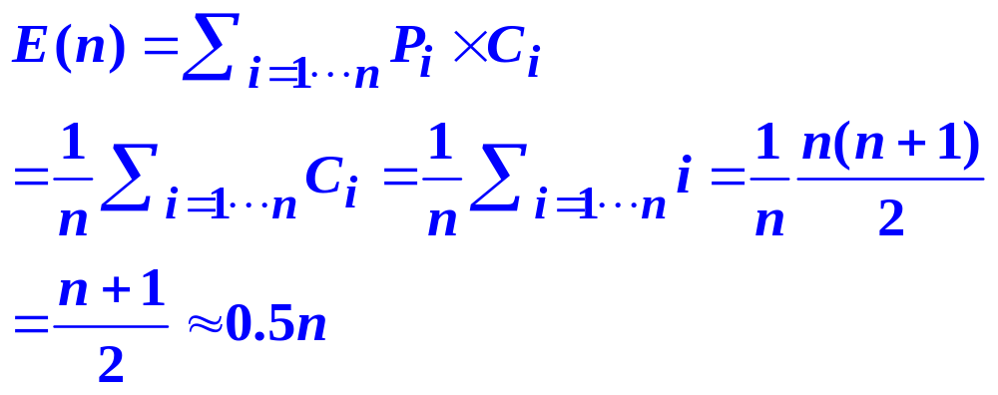
时间复杂性分析
成功查找的平均查找长度：
查找失败的查找长度：n+1
顺序查找的时间复杂度：O(n)

Slide 14
算法Q还能更快吗？
算法Q′ ( N，R，K . i )
Q′1. [初始化] 置i ← −1 . K_{N+1} ← K .
Q′2. [前进两步] 置i ← i + 2 .
Q′3. [ K_{i} : K ] 若K_{i} = K，则转到步骤Q′5 .
Q′4. [ K_{i+1}: K ] 若K_{i+1} ≠ K，则返回步骤Q′2；
否则置i ← i +1 .
// 此时K_{i+1} = K，找到了所需记录，其位置为i +1
Q′5. [i ≤ N ?] 若i ≤ N，则算法成功结束；否则算法以查找失败告终. ▐ // 此时i = N +1

Slide 15
在算法Q′中，将循环测试分解成两个，这一分解并未增加测试次数，因为i的增量由1变成2，与算法Q相比推进 i 之操作减少了将近一半，算法Q′的运行时间比算法Q减少了。
这些改进说明了提高一个算法（或程序）的效率可能有很大潜力。
顺序查找优缺点:
优点: 算法简单且适用面广，对表结构无任何要求。
缺点: 平均查找长度较大，在n很大时查找效率低。

Slide 16
二、自组织表
如果P₁ ≥ P₂ ≥ … ≥ P_{n}时，E(n)取最小值；
若表中元素之概率是递增的，则E(n)取最大值。
由此可见，表中元素的不同排列(按元素发生的概率P_{i} )将影响顺序查找算法的时间复杂性。
解决方法
将经常出现的元素（其发生概率较大）自动向表的前端移动（MOVE-TO-FRONT），将不经常出现的元素自动向表的后端移动。

Slide 17
8.1.2 有序表的顺序查找
算法T（R，n，K．i）
/*表R₁，R₂，…，R_{n}按照关键词递增有序*/
T1 [初始化] i←1 ．K_{n+1}←+∞ .
T2 [顺序与表中各元素比较]
WHILE K>K_{i} DO i←i+1.
T3 [若未找到，设i←n+1 ]
IF K≠K_{i} THEN i←n+1. ▐

Slide 18
算法成功结束时1≤i≤n，否则i=n+1．
与算法Q相比较，对于成功的查找，算法T的期望复杂性为(n+1)/2，与算法Q的期望复杂性相同；而对于不成功的查找算法T的期望复杂性为(n+1)/2，而算法Q为n+1，算法T比算法Q大约快一倍。
思考：查找算法中，有序表的序关系并没有被充分利用，那么通过充分利用序关系能否显著提高查找效率?

Slide 19
先将文件排序，再查找，是一个快速的查找方法。但如果只需对表查找一次，则进行顺序查找比对这个表进行完整排序要快；如果要在同一个文件中不断进行查找，那么将表按序排列再查找是个很好的方法。
当对表可进行随机存取时，下面讨论的方法适于查找其关键词为有序的表：
K₁ < K₂ <…< K_{N} .
在这样的表中，比较K和K_{i} 后，则有:
K < K_{i} ，[ 不必考虑子表R_{i}，R_{i+1}，…，R_{N} ]
K = K_{i} ，[ 查找成功结束 ]
K > K_{i} ，[ 不必考虑子表R₁，R₂，… ，R_{i} ]

Slide 20
使用不同的规则确定i，可得到不同的二分查找方法：对半查找、一致对半查找、斐波那契查找和插值查找等。
对于一张有序表，若要实现从顺序查找到对半查找的“飞跃”，则必须实现一种认识上的转折，这可归纳成两点: ① 从只考虑K = K_{i} 和K ≠ K_{i}两种情况，到考虑K = K_{i}，K > K_{i} 和K < K_{i} 等三种情况；② 每次比较K和当前被查子表（文件）的中间记录的关键词K_{i} .

Slide 21
算法T的三种改进方法：
1. 对半（折半，二分）查找
2. 斐波那契查找
3. 插值查找
用线性插值决定K的期望地址

Slide 22
1. 对半（折半，二分）查找
K与待查表的中间记录的关键词K_{⎣n/2⎦}比较，其结果有三种：①K＜K_{⎣n/2⎦} ，②K= K_{⎣n/2⎦} ，③K＞K_{⎣n/2⎦}
由情况 ② 知查找成功结束；由情况 ① 和 ③ 能确定下一次应到表的哪一半中去查找，即将查找范围缩小一半，并对选定的那一半重复上述过程，直至找到所查记录或确定该记录不在表中。
[例] 假定有序表A中10个元素的关键词序列：
12，23，26，37，54，60，68，75，82，96
对给定值96和58分别进行二分查找。

Slide 23
1、对半查找(Binary Search)基本思想
K与待查表的中间记录的关键词 K_{⎣n/2⎦}比较，其结果有三种： ①K<K_{⎣n/2⎦} ，②K= K_{⎣n/2⎦} ，③K>K_{⎣n/2⎦}
由情况 ① 和 ③ 能确定下一次应到表的哪一半中去查找, 即查找范围被缩小一半，由情况 ② 知查找成功结束; 并对被确定的那一半重复上述过程，直至找到所查记录或确定该记录不在表中.
[例]：假定有序表 A 中10 个元素的关键词为：
12，23，26，37，54，60，68，75，82，96
当给定值为96和48 时分别进行对半查找。若s , e分别为待查表的左右边界, 则表的近似中点为 ⎣(s+e)/2⎦.

Slide 24
例：查找 K=96 时二分查找过程(4次比较成功）
1 2 3 4 5 6 7 8 9 10
12 23 26 37 54 60 68 75 82 96
s=1
e=10
12 23 26 37 54 60 68 75 82 96
s=1
i=5
e=10
12 23 26 37 54 60 68 75 82 96
s=6
i=8
e=10
12 23 26 37 54 60 68 75 82 96
i=9
e=10
s=9
12 23 26 37 54 60 68 75 82 96
i=10
s=e=10

Slide 25
算法B ( R, n, K . found )
/*对半查找算法，表中元素R₁, R₂, …, R_{n}相应的关键词满足K₁≤K₂≤…≤K_{n}*/
B1 [初始化]
s ← 1 . e ← n . found ← false .
B2 [查找]
WHILE s≤e DO
( i ← ⎣(s+e)/2⎦ . // 找中间元素
IF K<K_{i} THEN e ← i−1 .
IF K=K_{i} THEN
( found ← true. RETURN. ) .
IF K>K_{i} THEN s ← i+1. ) ▐

Slide 26
查找 K=58 时的对半查找过程(3次失败)
1 2 3 4 5 6 7 8 9 10
12 23 26 37 54 60 68 75 82 96
12 23 26 37 54 60 68 75 82 96
s=1
i=5
e=10
12 23 26 37 54 60 68 75 82 96
s=6
i=8
e=10
12 23 26 37 54 60 68 75 82 96
s=6
i=6
e=7
12 23 26 37 54 60 68 75 82 96
e=5
s=6

Slide 27
[例] T( 1, 10 )的二叉判定树
54
﹤
5
﹥
23
=
75
2
8
﹤
=
﹥
﹤
﹥
12
26
60
=
82
1
3
6
9
﹤
=
﹥
﹤
=
﹥
﹤
﹥
﹥
=
﹤
=
37
68
96
4
7
10
﹤
=
﹥
﹤
=
﹥
﹤
=
﹥
每个圆圈结点表示关键词比较 K : K_{i}

Slide 28
二叉判定树之定义
二叉判定树，T (s , e)的递归定义如下：
当 e−s+1 ≤ 0（s=e+1）时， T (s , e) 为空树；
当 e−s+1 > 0（s ≤ e）时，二叉判定树的根结点是有序表中序号为 ⎣(s+e)/2⎦ 的记录，根结点的左子树是与有序表 R_{s} , R_{s+1}, … , R _{⎣(s+e)/2⎦−1} 对应的二叉判定树，根结点的右子树是与有序表R _{⎣(s+e)/2⎦+1} , R _{⎣(s+e)/2⎦+2} , … , R_{e} 对应的二叉判定树.

Slide 29
扩充二叉树之定义
为了使问题处理更加方便，每当原二叉树中出现一个空的子树时，就增加特殊的结点，由此生成的二叉树称为扩充二叉树（又曰增长树）。规定空二叉树的扩充二叉树只有一个方形结点。称圆形结点为内结点，方形结点为外结点。
图(a)所示的二叉树的扩充二叉树如图(b)所示。
(a)
(b)
二叉树和它的扩充二叉树

Slide 30
二叉判定树的例子
关于序列“12, 23, 26, 37, 54, 60, 68, 75, 82, 96”之对半查找，对应一棵二叉判定树T(1, 10)，树中每个圆圈结点表示关键词比较 K : K_{i}

Slide 31
54
5
>
<
=
75
23
2
8
<
>
<
>
=
26
=
82
12
1
3
60
6
9
<
>
<
>
<
>
<
>
=
=
37
=
68
=
96
4
7
10
<
>
<
>
<
>
=
=
=

Slide 32
搜索 K=96 成功的情况：
54
5
75
23
2
8
26
82
12
1
3
60
6
9
37
68
96
4
7
10

Slide 33
搜索 K=58 失败的情况：
54
5
75
23
2
8
26
82
12
1
3
60
6
9
37
68
96
4
7
10

Slide 34
[例]T(1, 10)查找成功的平均查找长度
54
5
>
<
=
75
23
2
8
<
>
<
>
=
26
=
82
12
1
3
60
6
9
<
>
<
>
<
>
<
>
=
=
37
=
68
=
96
4
7
10
<
>
<
>
<
>
=
=
=
ASL_{SUCC} = (1×1+2×2+3×4+4×3)/10 = 29/10 = 2.9

Slide 35
查找失败的平均查找长度
54
5
>
<
=
75
23
2
8
<
>
<
>
=
26
=
82
12
1
3
60
6
9
<
>
<
>
<
>
<
>
=
=
37
=
68
=
96
4
7
10
<
>
<
>
<
>
=
=
=
ASL_{UNSUCC} = En/(n+1)=(3×5+4×6)/11 = 39/11

Slide 36
对半查找算法时间复杂性分析
每次成功查找正好对应判定树的一个内结点，关键词的比较次数为树根到该结点的路径长度加1；
每次不成功的查找对应判定树的一个外结点，关键词的比较次数恰好为根结点到该外结点的路径长度。

Slide 37
引理8.1 设算法B对n个记录的成功与不成功查找都是等概率的，则对于成功查找关键词的平均比较次数为S_{n}=1+I_{n}/n，对于不成功查找关键词的平均比较次数为U_{n}=E_{n}/(n+1)，其中I_{n}，E_{n}分别为T(1 , n)的内、外路径长.
外路径长比内路径长大2n， 故有 S_{n} = (1+1/n) U_{n} −1.
引理8.2
对半查找二叉判定树 T(s , e) 的高度是 ⎡log₂(e−s+2)⎤ .
引理8.3设T(1 , n) 是 n 个内结点的二叉查找判定树，不考虑外结点T(1, n)之高度为k，T(1, n)之外结点均属于k 或 k+1层.

Slide 38
定理 8.1
在最坏情况下，算法B的关键词比较次数为⎡log₂(n+1)⎤，且期望复杂性等于O(log₂n) .
对半查找无论成功还是失败，其时间复杂度都为O(log₂n).
对半查找优缺点:
优点: 查找效率为O(log₂n) //比顺序查找高效
缺点: 只适用于有序表，且限于顺序存储结构，对线性链表无法进行对半查找。

Slide 39
8.2.2 一致对半查找
对半查找算法还能更快吗?
就对半查找算法而言，能否将其所用的指针数量减少，譬如仅用三个 (s、i 和 e) 中的两个，若能行那是很有诱惑力的。
这确是可能的，具体思路是：用当前的位置 i 和它的变化率 δ；在每次 K > K_{i} 或 K < K_{i} 之后： 置 i ← i ± δ 和 δ ← δ /2（近似地）.
★

Slide 40
算法U ( n，R，K . i )
/* 给定包含记录R₁，R₂，…，R_{n} ，其对应关键词为递增序K₁< K₂< …< K_{n} 的一张表，U 查找变元 K；若 n 为偶数，则 算法 U 有时将涉及一个虚拟关键词K₀ ，K₀ = −∞；假定 n ≥ 1 */
★

Slide 41
U1. [初始化] 置i ← ⎡n/2⎤ ，m ← ⎣ n/2⎦ .
U2. [比较] 若 K > K_{i} , 转到U4; 若 K = K_{i} , 则算法成功结束. //若 K < K_{i} , 自然到步骤 U3
U3. [减小i ]/*已认准一个包含m或m−1个记录的查找区间; i−1指向该区间的右端*/ 若m =0, 则算法以失败告终; 否则置i ←i−⎡m/2⎤; 然后置m ←⎣m/2⎦ 并返回U2.
U4. [增大i ]/*已认准一个包含m个记录的查找区间; i+1指向该区间的左端 */若m = 0, 则算法以失败告终;否则置i ← i+⎡m/2⎤; 然后置m ←⎣m/2⎦并返回U2.▐
★

Slide 42
下图示出当 n =10 时，对应的一致对半二叉查找树。
当查找失败时，算法U 可能在结束前作一次冗余比较，如图中浅绿色结点所示.
U 被称为一致的原因是：在 l 层上的一个结点的编号与其父亲结点的编号之差的绝对值，对 l 层上的所有结点均为同一个常数 δ .
如在下图中，对第 1 层均有的 δ=3，对第 2 层均有 δ=1，对第 3 层均有 δ=1 .
★

Slide 43
5
2
8
δ=3
1
3
7
9
δ=1
0
2
2
4
6
8
8
10
δ=1
0
1
2
3
4
5
6
7
8
9
10
当N=10时，一棵“一致”的二叉判定树

Slide 44
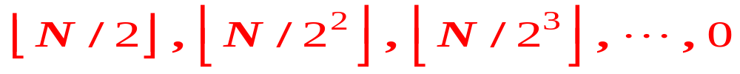
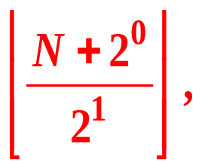
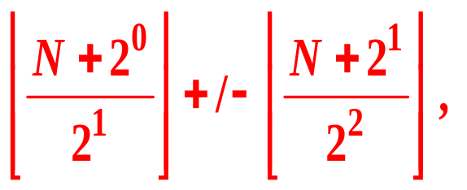
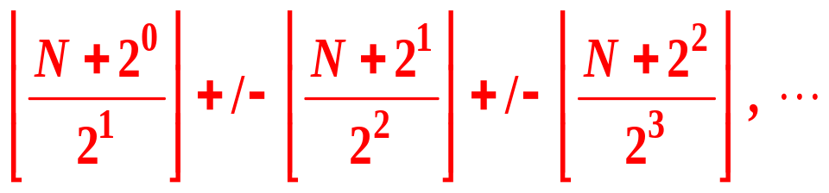
在算法 U 中，每次用来找中点的 m 的序列如下：
中点序列如下：
于是算法 U 又可以改进

Slide 45
算法C ( n，R，K . i )
/*算法 C 与算法 U 相似，但它使用一个辅助表来代替涉及 m 的计算。这个表中的项是 DELTA[ j]=⎣(n+2 ^{j−1})/2 ^{j}⎦
For 1 ≤ j ≤ ⎣log ₂ n⎦+2 . 当 j=⎣log ₂ n⎦+2时，DELTA[ j]=0 */
C1. [初始化] 置 i ← DELTA[1]. j ← 2.
C2. [比较] 若K < K_{i} , 则转 C3；若K > K_{i} , 则转 C4；若K = K_{i} ，则算法成功结束.
C3. [减小 i ] 若 DELTA [ j ] = 0，则算法以失败告终；否则置 i ← i − DELTA [ j ]. j ← j + 1，并转 C2 .
C4. [增大 i ] 若 DELTA [ j ] = 0，则此算法以失败告终；否则，置 i ← i + DELTA [ j ] . j ← j + 1，并转C2 .▐
★

Slide 46
算法 C 中的算术运算仅包含加减法，且在算法运行期间未计算诸 m 之值，而是用一张辅助表来代替（空间换时间），从而明显提高了速度。算法 C 的时间花费近似为:
(8.5 log ₂ N− 6) u 对于一次成功的查找
(8.5 ⎣log ₂ N⎦ +12) u 对于一次不成功的查找
这个速度相当于算法 B 的 2 倍多。
注意这里给出了时间复杂性阶的系数！
若不考虑这个系数，则时间复杂性阶和功能相同的不同算法间将不能进行时间效率方面的比较！

Slide 47
除了对“待查表”进行均匀划分之外，还有没有新的划分思路？就是说一定要对半划分吗？对半划分是最好的划分吗？
回答：确实有比对半划分还好的划分。

Slide 48
8.2.3 斐波那契查找
至此，关于对半查找算法之改进是否已到了“山重水复疑无路”的境地?
除了对“待查表”进行均匀划分之外，我们还有没有新的划分思路？就是说一定要对半划分吗？对半划分是最好的划分吗？
回答是：“柳暗花明又一村”，确实有比对半划分更好的新划分。
★

Slide 49
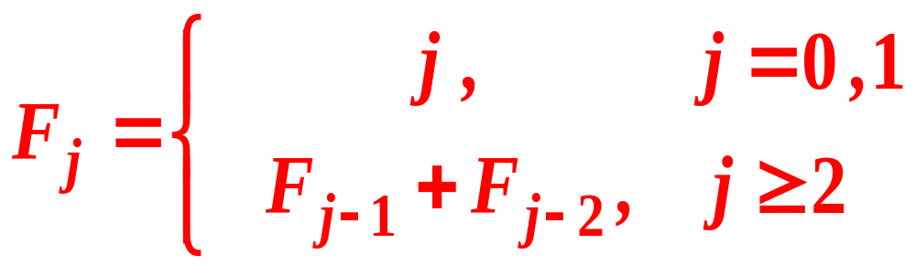
二、算法斐波那契查找
以斐波那契(Fibonacci)序列的划分代替了对半查找的均匀划分。斐波那契序列的定义：
斐波那契序列前面一些项的值:
j | 0 | 1 | 2 | 3 | 4 | 5 | 6 | 7 | 8 | 9 | 10 | 11 | 12 | 13 | 14 | 15
f_{j} | 0 | 1 | 1 | 2 | 3 | 5 | 8 | 13 | 21 | 34 | 55 | 89 | 144 | 233 | 377 | 610
★

Slide 50
假设有一个长度为 f_{k+1}−1的文件，其记录被整序，可用记录之下标来表示[1，f_{k+1}−1]。记录 f_{k} 将文件分为三个部分：
左子文件 [1，f_{k}−1]；
f_{k} ；
右子文件 [ f_{k}+1，f_{k+1}−1]；
其中，左、右子文件的大小分别为 f_{k}−1，f_{k−1}−1，故左、右子文件还可继续进行上面的划分(黄金分割)过程。
★

Slide 51
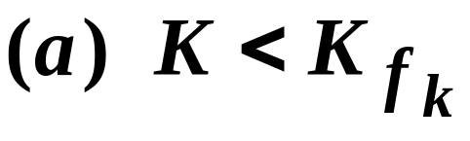
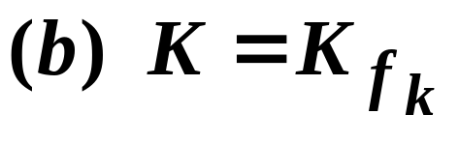
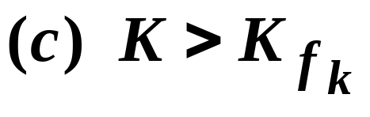
去子表 [1, f_{k}−1]中查找, 子表中元素的个数为 f_{k}−1,正好是一个斐波那契数减 1；
，则查找成功结束；
去子表 [ f_{k}+1 , f_{k+1}−1]中查找，子表中的元素个数为 f_{k−1}−1，也正好是一个斐波那契数减 1.
★

Slide 52
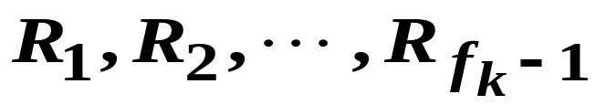
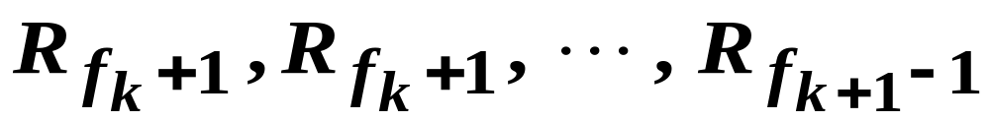
k 阶斐波那契树有：
f_{k+1}−1个内结点和 f_{k+1}个外结点.
k 阶斐波那契树T_{k} 的递归定义如下：
⑴ 当 k = 0 , 1时，T_{k} 为空树 ；
⑵ 当 k >1 时, 二叉判定树之根是有序表中序号为 f_{k} 的记录，根结点的左子树是与有序表
0
对应的二叉判定树, 根结点的
右子树是与有序表
对应的二叉判定树.
★

Slide 53
若 k ≥ 2 , 则T_{k} 是k阶斐波那契树,其根为 ;
T_{k} 的左子树T_{k−1} 是k−1阶斐波那契树, 其根为 ; T_{k} 的右子树T_{k−2} 是 k−2阶且所有结点之编号都增加 f_{k} 的斐波那契树T_{k−2} + f_{k} , 其根为 .
f_{k}
f_{k−1}
f_{k−2}+f_{k}
★

Slide 54
二阶斐波
那契树T₂
f₂
1
0
1
T₁
T₀+f₂
2
三阶斐波
那契树T₃
f₃
1
2
T₂
T₁+f₃
0
1
★

Slide 55
四阶斐波
那契树T₄
3
f₄
2
4
T₃
T₂+f₄
1
2
3
4
0
1
T₂+f₄
★

Slide 56
N=12= f₇ −1
图8.5 6 阶斐波那契树
8
5
11
3
7
10
12
2
4
6
7
9
10
11
12
1
2
3
4
5
6
8
9
0
1
T₄+f₆
每个内结点的两个子结点的编号与其父结点的编号之差的绝对值相同, 且这个绝对值是一个斐波那契数. 如上图的 5=8−f₄和11=8+f₄.
j | 0 | 1 | 2 | 3 | 4 | 5 | 6 | 7 | 8
f_{j} | 0 | 1 | 1 | 2 | 3 | 5 | 8 | 13 | 21
★

Slide 57
8
N=12= f₇ −1
6 阶斐波
那契树
5
11
3
7
10
12
2
4
6
7
9
10
11
12
1
2
3
4
5
6
8
9
0
1
当 |某内结点与其父结点的编号之差| 是 f_{j} 时，则该结点与其子结点间的编号之差分两种情况: ① 若该结点是其父结点的左孩子，则该结点与其子结点间的编号之差是斐波那契数 f_{j−1}；② 若该结点是其父结点的右孩子结点, 则该结点与其子结点间的编号之差是斐波那契数 f_{j−2} .
如3=5−f₃ ,而10 =11 − f₂ .
若将这些观察同识别外结点
的一个合适机制结合起来，
就能得到斐波那契查找算法.
j | 0 | 1 | 2 | 3 | 4 | 5 | 6 | 7
f_{j} | 0 | 1 | 1 | 2 | 3 | 5 | 8 | 13
★

Slide 58
i=8, p=f₅=5 , q=f₄=3
8
i=11, p=f₃=2 , q=f₂=1
11
i=10, p=f₂=1 , q=f₁=1
i=12, p=f₁=1 ,
q=f₀=0
10
12
i=9, p=f₁=1 , q=f₀=0
9
11
12
10
K₈< K< K₉
8
9
j | 0 | 1 | 2 | 3 | 4 | 5 | 6 | 7
f_{j} | 0 | 1 | 1 | 2 | 3 | 5 | 8 | 13
K₉< K< K₁₀
★

Slide 59
算法F( n，R，K . i )
/* 给定包含n个记录 R₁，R₂，…，R_{n}，对应的诸关键词满足K₁< K₂< …< K_{n} 的一张表，算法 F 查找变元 K ；为方便计，假定 n= f_{k+1}−1 ， f_{k+1}为斐波那契数，只要适当初始化，算法 F 对任何 n 都有效. 在算法执行的过程中, p 和 q 始终是相邻的两个斐波那契数；p, q 的用途: 寻找下一次与 K 比较的点; p, q用于判断算法是否应该终止*/
F1. [初始化] 置 i ← f_{k}( f_{k}为树根), p ← f_{k−1}, q ← f_{k−2} .
F2. [比 较] 若K < K_{i}，则转步骤F3；若K > K_{i}，则转步骤F4；若K = K_{i}，则算法成功结束 .
F3. [ i 减值] 若q = 0(已到树叶), 则算法以失败告终, 否则置 i ← i − q，t ← p，p ← q，q ← t − q，并返回F2 .
F4. [ i 增值] 若 p = 1(已到树叶)，则算法以失败告终，否则置 i ←i + q，p ← p − q，q ← q − p，并返回F2.▐
★

Slide 60
引理10.4 设m ≥ 3，T_{m}是 m 阶斐波那契树形，则T_{m}的左子树形的高度等于右子树形的高度加1，且T_{m} 的高度为m−1 .
引理10.5 设 n = F_{m+1}−1，则 m 阶斐波那契树的高度约等于1. 44 log₂(n + 1) .
定理10.2 令 n = F_{m+1}−1，则算法斐波那契在最坏情况下的时间复杂性为O(log₂n)，且期望复杂性亦为O(log₂n) .
★

Slide 61
算法F的平均运行时间近似为：
( 7.05 log2N + 1.08 ) u 对于成功查找
( 7.05 log2N + 5.23 ) u 对于不成功查找
算法 C 的平均运行时间大约是算法 F 的 1.2 倍，算法 B 的平均运行时间大约是算法 F 的 2.5 倍。尽管在最坏的情况下，算法 F 的运行时间约为 8.6 log 2 N，比算法 C 稍稍慢一点。
★

Slide 62
小 结
若实现从有序表的顺序查找到对半查找算法B的“跳跃”, 需实现认识的转变: ① 从只考虑K=K _{i}和K≠K _{i}等两种情况到考虑K=K _{i} , K>K _{i}和K<K _{i} 等三种情况; ② 从每次顺序比较下一个关键词到每次比较被查找的子文件之中点.
算法B运行时间的阶？对于成功查找算法B最多需要多少次比较? 这些问题的答案，可在每经过一次比较, 待查找文件之长度将减半的启发下给出；
若实现从算法B到一致对半查找算法U的“跳跃”, 需实现一个思想转弯, 即从使用l、u、i 等3个指针到仅使用 i 和 m 两个指针(m←⎣m/2⎦ , 下次被查找子文件长度)；
★

Slide 63
若实现从算法U到一致对半查找算法C的“跳跃”, 需想到用一张表存放诸 m 值(算法运行时, 省去计算诸m的时间, 用空间换时间; 但需找出m的计算公式);
当对半查找算法之改进似乎到了“山重水复疑无路”的时候，我们能否跳出“对半划分”的局限转而去探索划分的新思路，譬如斐波那契划分——斐波那契查找算法.
上述过程展现了关于有序表查找的科学研究过程。
★

Slide 64
8.2.4 插值查找
在前面讨论中，均假定对线性表中元素的分布一无所知，故几种查找算法都是严格基于比较的.
然而实际中，很多查找问题所涉及的表都满足某些统计特点. 如在一本英汉词典中寻找单词“worst”，决不会仿照对半查找那样，先查找词典中间的页，然后查找词典的1/4或3/4处的页，等等.
在所期望的地址附近开始的查找，被称为插值查找.
★

Slide 65
假定表中记录的关键词是数字类型，且K₁<K₂<…<K_{n}在(K₀，K_{n+1})区间上呈均匀分布。给定变元K，且K₀<K<K_{n+1} ，则由均匀分布的假定，可用线性插值来决定 K 的期望地址 n(K−K₀)/(K_{n+1} − K₀).
若K_{s}< K < K_{e}，则将应在
s+(e −s −1)(K − K_{s})/(K_{e} − K_{s})处测试，而接下来的过程类似于对半查找算法。
★

Slide 66
算法Ip ( R，n. found ) /* 给定包含n个记录R₁，R₂，…，R_{n}的一张表，诸记录之关键词满足 K₁ <K₂ <…<K_{n}，且这n个关键词在开区间(K₀ , K_{n+1})上均匀分布，Ip查找一给定变元K，指针s和e表示当前被查找之子表的左右边界. Ip 是Interpolation的简写 */
Ip1.[初始化]
s←0．e←n+1．found ← false.
Ip2.[插值、比较]
WHILE e − s >1 AND NOT(found) DO
( m← ⎡s+(e−s−1)( K−K_{s} )/( K_{e}− K_{s} )⎤. // K的期望位置
IF K < K_{m} THEN e ← m.
IF K > K_{m} THEN s ← m．
IF K = K_{m} THEN found ← true.). ▌
★

Slide 67
插值查找渐近地优于对半查找。当表中关键词随机分布时，对半查找的每一步将查找工作量从 n 降低到 n/2，而插值查找则把 n 降到 n^{1/2} .
★

Slide 68
8.3 二叉查找（搜索）树
8.3.1 基本概念和性质
由上节知道，一株隐式的二叉树结构有助于了解对半查找和斐波那契查找之特性。用一个显式的(explicit)二叉树结构，不但能对表进行有效查找，而且还能迅速插入和删除记录。

Slide 69
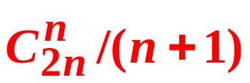
定义8.1 一棵二叉查找树 T (或曰二叉搜索树，二叉排序树)，是一棵关键词各不相同、可为空的二叉树，若 T 非空，则 T 中所有结点在中根次序下其关键词由小到大排序。
对于 T，下面两个描述是等价的：
若以中根次序遍历 T，将产生一个关于 T 之诸结点的关键词的递增序列。
对 T 中的任一结点 P，其左子树中所有结点之关键词都小于KEY(P)，其右子树中所有结点之关键词都大于KEY(P).
对包含n个记录的集合，其对应的关键词有n ! 种不同的排列，可构成 棵不同的二叉查找树。

Slide 70
对半二叉
查找树
O
E
U
I
A
I
E
U
A
O
蜕化的二叉查找树
U
O
O
I
U
I
E
E
A
A

Slide 71
如何建立一棵二叉查找树?
[例]有一个数据集合
{53, 78, 65, 17, 87, 09, 81, 45, 23}

Slide 72
创建二叉查找树 图8.8 是从空二叉树开始，依次插入包含关键词CAPRICORN, AQUARIUS, PISCES, ARIES, TAURUS, GEMINI, CANCER，LEO，VIRGO，LIBRA和SCORPIO之结点所形成的二叉查找树.
CAPRICORN
AQUARIUS
PISCES
0
ARIES
GEMINI
TAURUS
1
CANCER
4
LEO
SCORPIO
VIRGO
2
3
5
LIBRA
8
9
10
11
图8.8 一棵二叉查找树
6
7

Slide 73
如果我们以中根次序来遍历图8.8中的树，那么诸关键词将形成一个递增序列：
AQUARIUS，ARIES，CANCER，CAPRICORN，GEMINI，LEO，…，VIRGO

Slide 74
二叉查找树和对半查找的二叉判定树的联系与区别
O
I
E
U
E
U
A
I
A
O
O
I
I
U
A
O
E
E
U
A

Slide 75
8.3.2 查找、插入和删除
二叉查找树T的查找与插入算法
假定T的结点都至少包含下列诸域：
key( p)：存放结点 p 的关键词;
llink( p)：存放指向结点 p之左子树的指针;
rlink( p)：存放指向结点 p之右子树的指针.

Slide 76
算法T ( root, K . p)
/* 给定以二叉查找树形式存储的记录表，算法T查找一给定变元 K . 若K不在表中，则在树的适当位置插入包含K 的一个新结点。空子树以指针 Λ 表示，变量 root 指向此树的根。为方便计，假定此树非空 */
T1. [初始化] 置 p ← root . // 指针 p 将沿树下移
T2. [比较] 若 K < key (p)，则转T3；若 K > key(p)，则转T4；
若 K = key (p)，则查找成功结束.
T3. [左移] 若llink(p)≠Λ, 则置 p←llink(p), 并转T2; 否则转T5 .
T4. [右移] 若 rlink (p) ≠ Λ，则置 p ← rlink (p)，并转T2 .
T5. [插入树形中] // 查找不成功，将包含 K 的新结点插入树中
置 q ⇐ AVIAL . key (q) ← K. llink (q) ← rlink (q) ←Λ.
若K< key (p)，则置llink (p) ← q，否则置rlink (p) ←q .
置 p ← q.▐

Slide 77
显然，算法T的查找执行时间与算法B同阶（对随机输入），即为O (log₂N)
能够证明，算法T的查找运行时间比一致对半查找算法C的运行时间减少约百分之十二。

Slide 78
二叉查找树的删除算法
假定用算法T已建造一棵按中根次序排列的二叉查找树 T*, 希望从中删除结点 q，并使删除 q 后树中结点的关键词仍保持大小按中根次序排列，从而仍可按算法T继续进行查找和插入。
那么，应怎样进行删除操作呢？
假定指针 q 指向二叉查找树中待删除的结点，则被删除的结点 q 可由 q 的中根后继或者中根前趋结点来代替。将采用中根后继替代方案，分三种情形进行讨论：
1. q 无右儿子；
2. q 有右儿子 r ，但 r 无左儿子；
3. q 有右儿子，且该右儿子有左儿子。

Slide 79
⑴ 若rlink(q) = Λ
从T*中删除 q，q 的位置由一棵子树来取代，该子树之根恰是 q 的左儿子 llink(q)，这将使T*中结点之关键词仍保持大小按中根次序排列.
在图8.9 (a)中, 有key(a) < …< key(q)< key(b)，其中″…″代表以 llink(q) 为根的子树中的所有关键词。删除 q 后有 key(a) < …<key(b)，⇔用以 llink (q)为根的子树取代 q, 如(b)所示.
b
b
a
a
q
图8.9 从二叉查找树中删除结点 q
(a)
(b)
llink(q)
llink(q)

Slide 80
⑵ rlink (q) ≠ Λ，且 llink (rlink (q) ) = Λ .
若rlink(q)≠Λ，则应考虑 q 的右儿子 r = rlink(q). 若r 的左儿子llink(r)=Λ, 则先将 q 的左子树转变成 r 的左子树, 然后用以 r 为根的子树取代 q : llink(r)←llink(q), q← r. 如图8.10 .
删除 q 之前有 …< key(q)< key(r)，删除 q 后有 …< key(r) .
删节号 ″…″ 代表原 q 的左子树的所有关键词。
q
q
r
r
从左图到右图只
需上述两个操作.
llink(q)
llink(r)
即原llink(q)
删节号代表的所有关键词
图8.10 从二叉查找
树中删除节点 q

Slide 81
⑶ rlink(q) ≠ Λ，且 llink(rlink(q)) ≠ Λ .
应不断取 rlink(q)的 llink 域值 ，llink (llink (…(llink (rlink(q))…)))，直至找到 Λ为止。
即先找到以 llink 字段为Λ的那个 rlink(q) 的左后代 s 和以 s 为左儿子的 r，接着：
① s 的右子树改作 r 的左子树 llink(r)←rlink(s)；
② s 取代 q
  q 的左、右子树分别改作 s 的左、右子树
  llink(s) ← llink(q). rlink(s) ← rlink(q).
  q ← s. // q 指向 s
如8.11 所示：

Slide 82
llink(q)
llink(s)
原llink(q)
rlink(q)
s
rlink(s)
原rlink(q)
q
r
r
原rlink(s)
s
rlink(s)
现llink(r)
(a)
(b)
图8.11 从二叉查找树中删除节点 q
(子图(a)和(b)亦包括r = 原rlink(q)的情形)

Slide 83
简单说来，就是用 s 取代 q，以 rlink(s)为根的子树改作 r 的左子树。
事实上，在图(a)中有：
key (原llink (q)) < key (q) < key (s) <…< key (r)，
删节号“…”代表以原 rlink(s)为根的子树的所有关键词.
在删除 q 的T*中仍有：
key (原llink (q)) < key (s) < … < key (r) .

Slide 84
二叉查找删除算法
算法D ( q，a，K . )
/* 设 q 是指向算法T所述之二叉查找树 T*中结点node(q) 的指针。并设指针a 指向结点 q 的父亲。算法 D 删除结点 q，且使删除后 T* 仍保持关键词大小按中根次序排列；同时把结点 q 送回AVAIL 空间 */
★

Slide 85
D1. [rlink(q)=Λ?] 置 t←q.
IF rlink(t)=Λ THEN { t←llink(t). 转D4.}.
D2. [llink(rlink(q)) = Λ?] 置 r ← rlink(t) .
IF llink(r)=Λ THEN {llink(r)←llink(q). t← r. 转D4.}.
D3. [llink(rlink(q))≠Λ?] // llink(r)≠Λ, 即llink(rlink(q)) ≠Λ
置 s←llink(r). FOR llink(s)≠Λ DO {r←s. s←llink(r).}.
// 至此 llink(s)=Λ，s 是 q 的中序后继
llink(r)←rlink(s). llink(s)←llink(t). rlink(s)←rlink(t). t←s.
D4. [接树与释放q ] 若llink (a) = q，则置llink (a) ← t；否则置 rlink (a) ← t . 置 AVAIL ⇐ q. /* 以结点 t 为根的子树与其父亲 a 连接, q 被还回AVAIL空间 */▐
★

Slide 86
8.3.3 平均情况的时间分析
由于算法 D 左右两边不对称，有理由认为一连串的随机删除和插入操作将使树失去平衡. 但事实上，删除操作并不会使树蜕化！
定理 8.4 （T. N. Hibbard，1962）通过算法 D 从一株随机二叉查找树中删除一个随机元素之后，得到的树仍是随机的。
除非特别注意，包含 n 个元素的二叉查找树的高度可能会与元素个数 n 一样大。因此，在最坏情况下，对树的查找、插入和删除操作的时间为 O (n) . 但是，当进行随机插入和删除时，二叉查找树操作的平均高度为 O ( log ₂ n)，对二叉查找树的查找、插入和删除操作的平均时间为 O ( log ₂ n) .
★

Slide 87
8.4 最优二叉查找树
二叉查找树的平均查找代价对应内/外加权通路长度。
O
E
U
A
I

Slide 88
二叉查找树的平均查找代价对应内/外加权通路长度
O
32
E
U
42
12
A
I
32
95
21
26
0
34
38
58
(p1, p2, p3, p4, p5) = (32, 42, 26, 32, 12)
(q0, q1, q2, q3, q4, q5) = (0, 34, 38, 58, 95, 21)

Slide 89
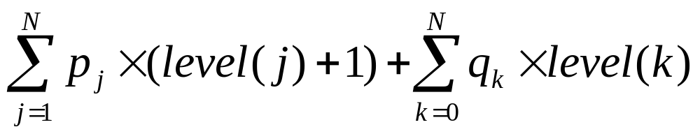
最优二叉查找树
对给定2N+1个概率p₁, p₂, …, p_{N}和q₀, q₁, …, q_{N}，其中p_{i}是查找关键词K_{i}的概率，q_{i}是查找的关键词处于K_{i}和K_{i+1}之间的概率，且有
p₁+p₂+…+p_{N}+q₀+q₁+…+q_{N} =1
最优二叉查找树最小化期望比较次数

Slide 90
建立最优二叉查找树
  计算复杂度非常高
  有时结点出现的频率无法精确统计
  对树的动态调整代价高
  构造较优的二叉查找树

Slide 91
8.5 AVL树（高度平衡树）
若输入数据是随机的，则树查找插入算法通常将产生好的查找树, 但仍存在令人讨厌的蜕化树的可能性。或许人们试图寻找一个使查找树总是最优的算法，但这似乎非常困难。
1962年，两名俄国数学家G. M. Adelson-Velsky和E. M. Landis，发现了一个非常漂亮的维持一株好的查找树的方案。他们的方案仅要求为每个结点增加两个额外的二进制位，且查找或插入一个项目绝不使用多于O (log ₂ N)个操作。事实上，他们的方法也导致了一种表达任意长度 N 的线性表的一般技术。他们的方案被许多人称之为 AVL 树。
上述解决方案涉及一个被 D. E. Knuth 称之为平衡树的概念。使用高度平衡树（高度平衡二叉查找树之简称）之概念，更能反映这类查找树的本质。

Slide 92
8.5.1 高度平衡树
1. 基本概念和性质
高度平衡二叉查找树(简称高度平衡树)，是一种特殊的二叉查找树，它能有效控制树形之高度，从而避免了一般二叉查找树产生“蜕化”的情况。
定义8.2 称一棵增长二叉树 T 为高度平衡树，当且仅当 T 由一个外结点组成，或由两个子树形T_{l} 和T_{r} 组成且满足：
① |h(T_{l} ) − h(T_{r} )| ≤ 1，其中h(T)表示 T 的高度；
② T_{l} 和 T_{r} 又都是高度平衡树.
定义8.3 设 T 为增长二叉树，q 是 T 之内结点，q_{L} 和 q_{R} 是 q 的左、右子树，h_{L} 和 h_{R} 分别是q_{L}和q_{R} 的高度，q 的平衡系数(或曰平衡因子)BF(q) 定义为 h_{R} − h_{L} .

Slide 93
由引理 8.4 知，斐波那契判定树是一棵高度平衡树，且每个结点(以该结点为根的二叉树的内结点数 ≥ 2)的平衡系数为 −1，该判定树在内结点数相同的高度平衡树中具有最大高度.
若 r 是平衡树的任一内结点, 则有BF(r)=0, −1或 +1．
在平衡树(AVL树)的每个结点中保留高度信息。譬如，图 8.19 是一棵高度为 5 具有 17 个内结点的平衡树，其中每个结点的平衡系数用“+”，“•”或“−”示出，三者分别表示该结点的右子树形的高度减去左子树形的高度差等于 +1，0 和 −1 .

Slide 94
F
+
D
K
−
•
E
H
N
B
•
•
+
•
C
G
J
M
P
A
•
•
4
5
•
−
−
•
I
L
O
Q
0
1
2
3
•
•
•
•
6
7
10
13
8
9
11
12
14
15
16
17
图8.23 一棵平衡二叉树形

Slide 95
平衡树之定义表达了最优二叉树(所有外结点都在两个相邻的层上)和任意二叉树之间的折中。人们自然要问，一棵平衡树比最优树差多少。答案是，平衡树的查找路径长度决不会超过最优树的查找路径长度的45% .
定理8.4 (Adelson-Velsky和Landis) 设 T是一棵具有n个内结点的平衡树，T之高度h(T)由下式所限定
log₂(n+1) ≤ h(T) ≤ 1.4404 × log₂(n+2)−0.3277 .

Slide 96
2. 查找和插入操作
在一株高度平衡二叉树上插入结点，可能会破坏其平衡性。
如，在图 8.23 中，如果新结点被插入高度平衡树的外结点
4
,
5
,
6
,
7
,
10
,
13
等处则无损平衡性。
但若新结点被插到别处, 则该平衡树之平衡性将遭到破坏，这就要求重新进行平衡操作. 这样的情况发生在：对一个平衡系数为+1的结点, 如果在它的右子树的最底层外结点处插入新结点就会使它的右子树变得更高, 其平衡系数值由 +1变成 +2; 对偶地, 对一个平衡系数为 −1的结点, 如果在它的左子树的最底层外结点处插入新结点就会使它的左子树变得更高，其平衡系数值由 −1变成 −2 .
★

Slide 97
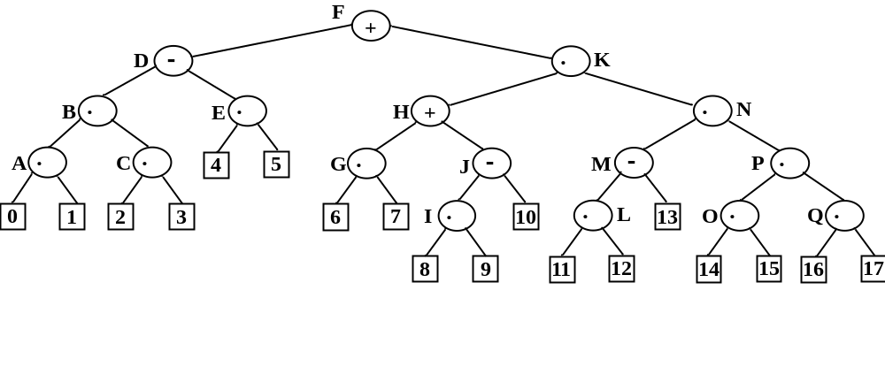
插入操作
平衡性将遭到破坏：
  平衡系数为+1的结点，如果在它的右子树的外结点上插入新结点，使它的右子树变得更高
  平衡系数为 −1的结点，如果在它的左子树的叶结点上插入新结点，使它的左子树变得更高

Slide 98
A
+
++
A
•
B
+
B
h
h
h
h
h
h+1
α
β
γ
α
γ
β
(a) 情况1
图8.24 破坏平衡的情况1（虚框表示新插入结点的位置）
（若反演改图式，左右交换，则会出现另外1种相同的情况）
★

Slide 99
A
++
A
+
−
B
•
B
h
+/−
X
h
•
X
a
h
a
h
δ
δ
h−1
h
h−1
h−1
β
γ
β
γ
(a) 情况2
图8.24 破坏平衡的情况2（虚框表示新插入结点的位置）
（若反演该图式，左右交换，则会出现另外1种相同的情况）
★

Slide 100
情况1：“单一转动”。
把结点 B 从 A 的右下侧左转到 A 的右上侧，原 B 之左子树β 变成了A 的右子树，B 的新左儿子是结点A .
A
++
B
•
+
B
A
•
h+1
h
h
h+1
γ
h
α
β
γ
α
β
★

Slide 101
情况2：“双重转动”。
首先，以 X 为轴将 B 从 X 的右上侧右转到 X 的右下侧，记为（X，B），从而 A 的右儿子是 X，X 的右儿子是 B，原 X 的右子树 γ 变成了新 B 的左子树；
然后，以 X 为轴心 , 把 A 从 X 的左上方左转到 X 的左下侧 , 记为(A , X) , 使 X 的左儿子是 A , 右儿子是 B , 原 X 的左子树 β 变成了A 的右子树.
★

Slide 102
A
++
A
++
B
X
−
++
h
+
X
B
h
•
α
h
α
δ
h−1
h−1
h
h
h
γ
β
γ
β
δ
以 X 为轴将 B 从 X 的右上侧右转到 X 的右下侧，记为（X，B），从而 A 的右儿子是 X，X 的右儿子是 B，原 X 的右子树 γ 变成了新B 的左子树.
★

Slide 103
++
•
A
X
X
++
•
B
A
−
h
B
•
α
h
h
h
β
γ
h−1
h
h
α
δ
β
γ
δ
h−1
以 X 为轴心, 把 A 从 X 的左上方左转到 X 的左下侧, 记为(A , X), 使 X 的左儿子是 A , 右儿子是 B , 原 X 的左子树β 变成了A的右子树.
★

Slide 104
尤其重要的是，对上述两种情况，在插入前以 A 为根的子树形高度都为 h+2，插入以后且变换之前，以 A为根的子树形都有高度 h+3 ．
变换后: 对情况1变成了以 B 为根的子树, 其高度为 h+2；对情况2变成了以 X 为根的子树, 其高度亦为 h + 2 .
总之，经过插入和变换之后，以 A 为根的子树都变成了一棵与插入前有同样高度 h+2 的新树.
★

Slide 105
因此，原先以结点 A 为根的子树之外的所有内结点(如果有的话)都与插入前有相同的平衡系数，是保持平衡的。
就是说，只需重新平衡最下面的以平衡系数≠0 的结点 P 为根的子树，若插入是在该子树进行的话。因为只有以这样的 P 为根的子树在插入新结点后平衡才有可能被破坏(使 P 的系数出现−2 或 +2)，而且重新平衡以 P 为根的子树概不影响以原 P 为根的子树之外的所有结点(如果有的话) 的平衡性。
高度平衡二叉树的查找、插入算法较长，有兴趣的同学可阅读《数据结构(第3版)》第305至307页。
★

Slide 106
高度平衡树的删除操作
高度平衡树的删除操作可归结为对叶结点的删除，因此将从根结点到被删除结点路径上的所有结点依次压入栈S，设变量current和son是控制变量，current总是son的父亲结点，则按照如下的规则进行删除：
(1) 如果B(current)=0，若son=LLINK(current)，则B(current)←+l，否则B(current) ← -1，终止整个过程。

Slide 107
(2) 如果B(current)=+1且son=RLINK (current)，或B(current)=-1且son=LLINK (current)，则B(current)=0，且 current的高度减1. 此时令son← current，current⇐S，然后继续。
(3) 如果B(current)=+1且son=LLINK(current)，则此时current的平衡系数等于+2，因此根据RLINK(current)的平衡系数来进行重新平衡操作。
(4) 如果B(current)= -1且son=RLINK (current)，则此时所发生的情况正好是(3)所示情况的对称情形。

Slide 108
平衡树的删除操作
如果采用正确的方法，则删除问题可以在O(log₂N)步骤内解决；
删除和插入之间的重要差别是：删除可能需要多达平均 log₂N 次转动（例如，删除斐波那契树最右边的结点），而插入所需的转动决不多于1次。

Slide 109
3. 线性表的平衡树表示 //选学内容
平衡树可以如下方式表达线性表，使得既可快速插入诸项(克服顺序分配的困难)，又可对表中项目实施随机存取(克服链接分配的困难). 其核心就是在每个结点 P 增加一个被称为 RANK 的字段, 它指出结点 P 在其子树中的相对位置，我们有：RANK(P) = NODE(P) 的左子树形的内结点数 + 1
图 8.30 示出了一个表成一棵平衡二叉树的线性表，该树中诸内结点之RANK 域的值用结点下面的数字标出. RANK 域之值确定了结点的相对位置，可方便地查找在中根次序下表的第k*个结点. 假定待查结点的关键词为 k*. 若k*< 6, 则向左去查找; 若k* > 6, 则往右去检索, 比如 k*= 8, 则NODE (H) 便是所求，因RANK(H)=k*−6=2 . 又如, NODE (E) 在中根次序下的位置是 5，它等于RANK (D) + 1；NODE (K) 的中序位置是11, 它等于RANK(F)+RANK(K)=6+5; 等等.
★

Slide 110
F
+
D
−
6
K
•
4
5
B
•
E
•
H
+
•
N
2
1
2
3
A
•
•
•
−
M
−
•
C
G
J
P
1
1
1
2
2
2
J
•
L
•
O
•
Q
•
1
1
1
1
图8.30 一棵标有域 RANK 值的平衡二叉树形
★

Slide 111
树形总高度 | RLINK (HEAD)
HEAD
KEY (ROOT) | B(ROOT)
LLINK(ROOT) | RLINK (ROOT)
ROOT
★

Slide 112
算法B ( HEAD , k. P )
/* 给定表成一株二叉树 T 的线性表和变元 k，算法 B 查找在中根次序下该表的第 k 个元素。假定 T 中结点有LLINK、RLINK和RANK等字段，及如上页所示的一个表头 */
B1.[初始化] 置M←k . P ←RLINK(HEAD). //P 指向树根
B2.[比较] 若P = Λ，则算法以失败告终. /* 仅当 k 大于树的结点总数或 k ≤ 0 时 */ 若M<RANK(P), 则转B3. // 向左；若M > RANK(P), 则转B4. //向右；若M = RANK(P)，则算法成功结束. // P 指向中序第 k 个结点
B3.[左移] 置 P ← LLINK (P). 返回B2 .
B4.[右移] 置 M←M−RANK(P). P←RLINK(P). 返回B2.▐
★

Slide 113
B2.[比较] 若P = Λ , 则算法以失败告终. 若M < RANK(P), 则转B3 ; 若M > RANK (P) , 则转B4 ; 如果M = RANK (P), 则本算法成功结束. B3.[左移] 置P ← LLINK (P) 并返回B2 .
B4.[右移] 置M←M−RANK(P) . P←RLINK(P) . 返回B2.▐
F
+
D
−
6
•
K
4
5
B
•
E
•
H
+
•
N
2
1
2
3
A
•
C
•
G
•
J
−
M
−
P
•
1
1
1
2
2
2
J
•
L
•
O
•
Q
•
1
1
1
1
例：查找中序第12个结点 | M | 12 | 6 | 1 | 1 | 1
 | P | F | K | N | M | L

Slide 114
8.6 B树
以上所述的树形查找方法，主要属于内查找方法，即它们仅仅适用于被检索文件能被完整地存放到计算机内存中的情形。如果文件是如此之长，以至于计算机内存容纳不下，则它们必须被存放到磁盘等外存储器上。当我们想从一个存放在磁盘上的大文件中查找某些信息时，则一种新的外查找方法，就需要我们去研究。
8.6.1 B树
1970年，一种新的外查找树由拜尔(R. Bayer) 和麦克瑞特(E. McCreight )提出，称为B - 树。这是一种多叉平衡树，插入或删除有简单的平衡算法。B - 树及其改进形式已成为索引文件的有效结构，得到了广泛应用。

Slide 115
定义8.4 一个m阶的B-树满足下述条件：
每个结点有≤ m个儿子；
除根和叶之外的每个结点有 ≥ ⎡m/2⎤ 个儿子；
根结点至少要有两个儿子(除非它本身是一个叶)；
具有 k 个儿子的非叶结点包含k−1个关键词；
所有叶结点都出现在同一层上，且它们不带有信息.
在图 8.32 的 7 阶B-树中，每个结点(除了根和叶)，有⎡7/2⎤ 到7个儿子，故可有3至6 个关键词。根结点允许有1 至 6 个关键词，图8.32 中的根结点包含两个关键词。这个B-树的所有叶子都在第 3 层上。
注意：
非叶结点之关键词是按从左到右的递增顺序排列的;
叶子的总数比关键词的总数多 1；
①、②两点表明B-树是二叉查找树的一个自然推广。
自然，只考虑 m ≥3 的情况. 3阶B-树，就是通常的 2-3 树.

Slide 116




图8.32 7 阶B-树
叶都在第 3 层
233
449
031
097
137
191
283
353
401
499
599
677
773
829
883
241
277
269
257
313
347
431
307
331
367
419
439
379
389
211
017
197
227
011
023
157
149
167
041
059
179
047
067
073
083
127
109
103
461
487
661
751
761
797
691
739
709
467
509
547
607
653
727
919
523
571
587
631
563
617
643
823
859
811
853
937
877
947
907
967

Slide 117
031
097
137
191
011
041
047
059
067
073
083
103
109
127
149
157
167
179
197
211
227
017
023

Slide 118
一个包含 j 个关键词和 j+1个指针的B-树结点, 如图8.33所示. 图8.33的结点之关键词满足 K₁< K₂<…< K_{j} ,指针P_{i} 指向一个其所有关键词都在 K_{i} 和 K_{i+1}之间的子树形. 因此, 在B-树中进行查找是十分简单的.
P
P₀
K₁
P₁
K₂
P₂
…
P_{j−1}
K_{j}
P_{j}
图8.33 B-树的节点

Slide 119
查找 假定如图8.33所示的结点已从盘上读到内存中，我们可选择适当的内查找方法. 当 j 比较大时, 可选择对半查找算法; 当 j 较小时可采用顺序查找方法。
设查找一个给定的变元 k , 若 k 在NODE(P )中，则查找成功。否则必是下述三种情形之一：
K_{i} < k < K_{i+1}(1≤ i < j )，则继续到结点NODE (P_{i} ) 中去查找;
k > K_{j} , 查找将转 NODE (P _{j}) 继续查找;
k < K₁ , 查找将转 NODE (P₀ ) 继续查找.
如果指向下一个要查找之结点的指针P_{m} = Λ，则查找以失败告终，关键词为 k 的记录不在树中。
★

Slide 120
插入
若在一个包含 j< m−1 个关键词的结点中插入一个新关键词，则插入过程将局限于该结点自身. 如在图8.32中插入关键词337，只须改变第二层左数第7个结点即可，图8.34(a)给出了插入结果。
若把一个新关键词插入一个已包含m−1个关键词的结点，则插入将造成该结点的“分裂”. 例如，插入关键词071，它应被插入第2层左数第2个结点的左边第5个叶所指的位置，但是该结点已满了。因此需将m个关键词 041、047、059、067、071、073、083，分成个数相等的两组，第一组从左向右数起，第二组从右向左数起，故第一组包含关键词041，047和059，第二组包含关键词071，073，083(自然还要按递增序)。剩下的中间那个关键词067将被提升到上一层的父亲结点中，去开始新的插入。这暗示我们，若其父亲结点在插入关键词067之前也满了，则新的“分裂”又将发生。容易想象，“分裂”可能会向上传播，在极端情况下，分裂会一直会波及到根结点，注意这恰恰是B-树长高的唯一方式。图8.34(b)示出了插入关键词071的过程.
★

Slide 121
031
097
137
191
031
067
097
137
191
041
047
059
067
073
083
041
047
059
071
073
083
删除
当删除关键词后，空位置已在B-树之叶子的上一层结点中。因此，我们还要检查包含空位置的这个结点的关键词个数是否 ≥ ⎡m/2⎤ −1，若不是，则要从相邻的兄弟结点中借关键词，最好使两个结点的大小一样（即包含相同数目的关键词）.例如, 从图 8.32 中删除关键词 379 后的情形由图 8.36 示出。
★

Slide 122
283
353
401
283
347
401
307
313
331
347
367
379
389
307
313
331
353
367
389
显然, 若同父相邻结点中有一结点的关键词个数< ⎡m/2⎤−1,则一个与分裂相反的过程“合并”便发生了。所谓“合并”，即把两个兄弟结点的关键词连同在父结点中指向这两个结点的指针之间的关键词按递增序排列在一个新结点中。例如，从图 8.32 中删去关键词 431后，它左边的兄弟结点的关键词个数等于⎡m/2⎤−1=⎡7/2⎤−1，故不能从它左边的结点去借关键词了（它右边无兄弟结点），于是发生了“合并”过程，如图8.37所示。
★

Slide 123
283
353
401
283
353
367
379
389
419
431
439
367
379
389
401
419
439
从图8.37(b)中可看出：如果“合并”操作使上一层结点所包含的关键词个数出现了< ⎡m/2⎤−1的情况，则又造成了上一层结点或要借关键词或要进行“合并”操作。容易想象，“合并”会导致上一层发生“合并”，从而可能使“合并”不断向上传播，或许一直波及到根结点，从而有可能使整个 B- 树减少了一层。
★

Slide 124
从上述的插入与删除操作（或简称为B-树的动态变化过程）可看出，它们都保持了B-树的平衡性.换言之，一棵 B-树在经过了上述的插入或删除操作之后，它仍然保持了B-树定义的结构形式。
★

Slide 125
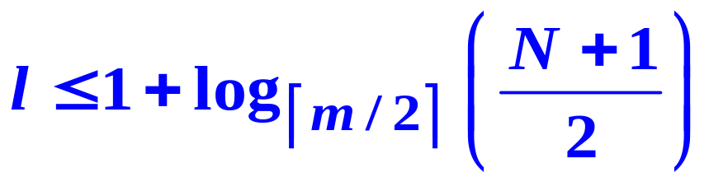
讨论 我们先分析一下在对B-树作查找操作时，存取次数的上限值。设有一个 m 阶B-树，它包含N个关键词，它的N+1个叶子出现在第 l 层上。容易得出下式：
层数 | 0 | 1 | 2 | 3 | … | l
结点数 | 1 | ≥2 | ≥2⎡m/2⎤ | ≥2⎡m/2⎤ ² | … | ≥2⎡m/2⎤ ^{l−1}
这意味着，当N = 1999998且m =199 时，l 最多是3 . 就是说，在最坏的情况下，一次查找至多需要存取3个结点。因此，该公式告诉我们B-树上的查找操作是很快的.
★

Slide 126
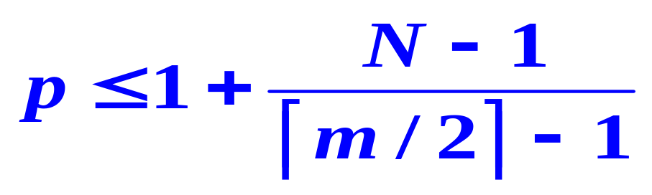
下面计算对B-树进行插入操作时，至多需要分裂多少个结点。
设一个 m 阶B-树共有 p 个内结点，它包含的关键词总数为 N . 首先求具有 p 个内结点的 m 阶B-树至少包含的关键词数. 因此，设根有一个关键词，并设除根以外的其它内部结点都包含最少数目的关键词, 即皆有⎡m/2⎤−1个关键词，从而得到 p 个内结点的 m 阶B-树所包含的关键词个数最少为 1+( ⎡m/2⎤ −1 )( p−1)
故有 N ≥ 1+( ⎡m/2⎤ −1 )( p−1)
★

Slide 127
B+ 树//选学
由于B树的结点代表一个辅存页或者是一个辅存块，从一个结点到另一个结点需要费时的页切换。所以最好尽可能地少访问结点。
如果请求以升序访问B树中的结点，如用中序遍历，但对非末端结点，一次只能显示一个关键词，然后就要访问其他的页。因此，希望增强B树，能以比中序遍历快的方式顺序访问数据。B+ 树提供了一个解决方案。
★

Slide 128
B+ 树是适应文件系统的需要而产生的一种B树的变形树，一棵m阶B+ 树须满足下列条件：
1) 每个分支结点至多有m棵子树；
2) 除根结点外，其它每个分支结点至少有⎡m/2⎤棵子树；
3) 根结点至少有两棵子树，至多有m棵子树；
4) 有n棵子树的结点有n个关键词；
5) 所有的叶子结点包含全部关键词及指向相应记录的指针，而且叶子结点按关键词自小而大的顺序链接；
6) 所有分支结点（可看成是索引的索引）中仅包含它的各个子结点（下级索引的索引块）中最大关键词及指向子结点的指针。
★

Slide 129
70 95
40 70
95
20 40
51 70
91 95
10 20
35 40
44 51
65 70
85 91
93 95
5
10
11
20
30
35
40
44
47
51
61
65
70
80
85
91
92
93
95
一棵2阶B+ 树
★

Slide 130
一棵m阶B+ 树和一棵m阶B树的差异在于 :
⑴ B+树中，有n棵子树的结点中含有n个关键词；
⑵B+树中，每个结点（根结点和叶结点除外）中的关键词个数n的取值范围是⎡m/2⎤≤n≤m，根结点关键词个数n的取值范围是2≤n≤m；而B树中，它们的取值范围分别是⎡m/2⎤−1≤n≤m−1和1≤n≤m−1；
⑶B+树中，所有的叶结点中包含了全部关键词，即其它非叶结点中的关键词都包含在叶结点中；而在B树中，叶子结点包含的关键词与其它结点包含的关键词是不重复的；
⑷B+树中，非叶结点仅起索引作用，即结点中每个索引项只含有对应子树的最大关键词和指向该子树的指针，不含有该关键词对应记录的存储地址。而B树中，每个关键词对应一个记录的存储地址；
⑸通常在B+树上有两个头指针，一个指向根结点，另一个指向最小关键词的叶子结点，所有叶子结点链接成一个不定长的线性链表。
★

Slide 131
B+树进行两种查找运算：一种是从最小关键词开始进行顺序查找，另一种是从根结点开始进行随机查找。
在B+树上进行随机查找、插入和删除操作的过程基本上与B树类似。只是在查找时，如果非叶结点上的关键词等于给定值，并不终止，而是继续向下直到叶结点。因此，在B+树中，不管查找成功与否，每次查找都是走了一条从根到叶结点的路径。
★

Slide 132
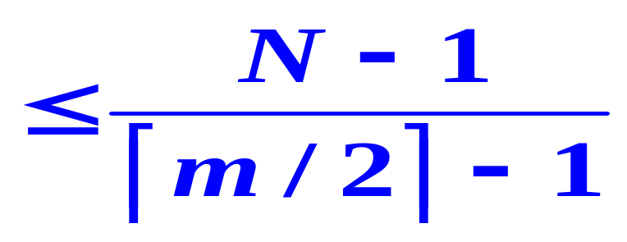
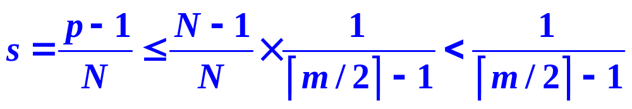
现在，考虑最坏情况，即除根结点外的其它结点都进行了分裂, 即总共分裂了p−1个结点. 故由上式, 可得到最坏情况下用 N 和 m 表达的分裂结点总数：
最终得到：每插入一个记录(或简单地说, 插入一个关键词)平均需要分裂的结点个数的上限值：
★

Slide 133
8.7 数字查找//自学内容
8.7.1 检索结构查找
不必把查找方法建立在关键词比较的基础上，而是利用它们的数字序列表示或字母序列表示。
一个检索结构实际上是一棵 M 叉树，它的结点是 M 维向量，其分量对应于数字或字符。
对于成功的检索，数字查找与最优二叉查找树有相同的运行时间；而对于不成功查找，数字查找比最优二叉查找树更快。
检索结构的优点：比二叉树更快的查找算法，因为C叉树，查找所需的平均比较次数大约为log _{C} n（二叉树查找所需的平均比较次数为log₂ n ）. 例如，当C = 27时，27叉树的比较次数约为二叉树的1/5；若查找不成功, 也找到了最长匹配, 这个性质有时是很有用的。
检索结构的缺点：很浪费内存空间。

Slide 134
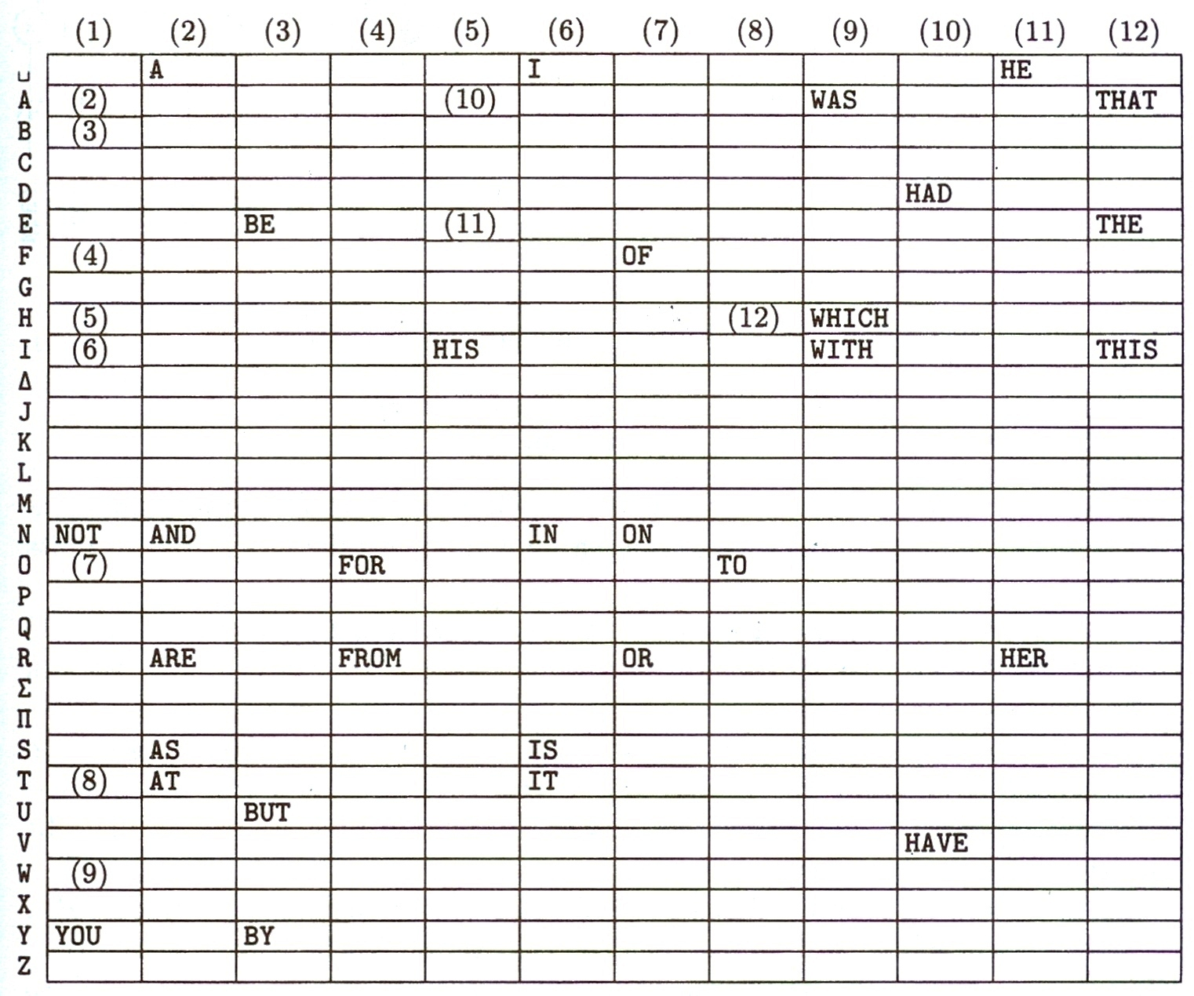

Slide 135
(1)
…
…
…
…
…
⊐
I
N
O
…
Z
(2)
A
(3)
B
(4)
F
(5)
H
(6)
(7)
T
(8)
W
(9)
Y
NOT
YOU
…
…
…
…
…
…
…
…
…
…
…
…
…
…
…
…
…
…
…
…
…
…
…
…
…
…
…
…
…
…
…
…
⊐
N
R
S
T
Z
⊐
E
U
Y
Z
⊐
O
R
Z
⊐
A
E
I
Z
⊐
N
S
T
Y
Z
⊐
F
N
R
Z
⊐
H
O
Z
⊐
A
N
R
Z
(10)
(11)
(12)
A
AND
ARE
AS
AT
BE
BUT
BY
FOR
FROMM
HIS
I
IN
IS
IT
OF
ON
OR
TO
WAS
WHICH
WITH
…
…
…
…
…
…
…
…
…
⊐
D
V
Z
⊐
R
Z
⊐
A
E
I
Z
HAD
HAVE
HE
HER
THAT
THE
THIS
多叉检索树

Slide 136
8.7.2 数字树形查找
该方法不是直接比较组成关键词的各个字符，而是先把字符转换成数字代码，然后逐位进行数字比较。
如关键词WHICH可表示为如下的二进制代码:
1010111，1001000，1001001，1000011，1001000
可以用二进制数来形成二叉树形，让诸二进制数按0 < 1的次序分布到二叉树形上。

Slide 137
算法D ( ROOT，K . p )
/*给定一个文件，它以二进制数0<1为序形成一棵二进制数字查找二叉树形。本算法查找一个给定的变元K．若K不在文件中，则把一个包含关键词K的新结点插入到树形的适当位置。*/
D1.[ROOT = Λ] 若ROOT = Λ，则转D5 . 否则p ← ROOT ．K1 ← K ．
D2.[比较] 若K = key (p)，则查找以成功告终。
否则置b为K1的首位数字（为0或1），并将K1左移1位．如果b = 0，则转到步骤D3；否则（b = 1）转到步骤D4．
D3.[左移] 若llink (p) ≠ Λ，则置p ← llink (p)，并转步骤D2 ．否则转到步骤D5 ．
D4.[右移] 若rlink (p) ≠ Λ，则置p ← rlink (p)，并转步骤D2 ．
D5.[插入结点] /* 这时llink (p) 或rlink (p) = Λ */
置q ⇐ AVAIL，key (q) ← K，llink (q) ← rlink (q) ← Λ ．
若ROOT = Λ，则置ROOT ← p← q并终止本算法。
若b = 0，则置llink (p) ← q，否则（b = 1）置rlink (p) ← q. p← q . ▐

Slide 138
8.8 散 列
前面所介绍的查找方法有两种，一种是基于表中关键词与给定变元 K 的比较, 另一种是进行数字的匹配。这两种方法，在找到以给定 K 为关键词的记录之前都要检查若干数目的关键词。
但散列方法却几乎完全免去了对表的搜索。以给定变元 K 为自变量，通过某种函数 h (K) 直接计算出函数值，这个值被解释为存放以 K 为关键词的记录的存储地址，并将该记录存入此存储单元中。查找时，用相同方法计算出与给定变元 K 对应之记录的存储地址 A，进而到 A 所指的存储单元中取出要查的记录。

Slide 139
散列（杂凑、哈希）表：根据给定的散列函数Hash (Key)和处理冲突的方法，将一组关键词映射到一个有限的连续的地址区间上，并以关键词在地址集上的“映像”作为该记录在表中的存储位置，这种表称为散列表或者杂凑表. 这种映射过程称为散列，所得到的存储位置称为散列地址或者杂凑地址。

Slide 140
散列技术避免了关键词的比较
同义词
冲突
散列技术的关键:
如何构造均匀的散列函数
解决冲突的方法

Slide 141
散列函数满足的条件：
1. 便于快速计算；
2. 极少出现冲突（函数是均匀的）.
（所谓冲突是指 , 对于K1 ≠ K2 , 却有h(K1) =h(K2)）
通常h 的值域为 {0, 1, 2, ┅ , M−1}，即 0 ≤ h (K) < M .
散列函数 h 通常要把变化范围很大并且其中有些又十分靠近的关键词代码 K 尽可能地“混杂搅乱”，从而使它们的h (K) 值在区间 [0，M−1] 中尽可能地“散开”。
散列方法的核心是散列函数及冲突消解方法。

Slide 142
8.8.1 散列函数
抽取法
从关键词对应的二进制串中抽取几个分散的代码，然后合并这几个代码而形成一个地址.
这种方法虽然简单，但容易出现“群集”现象，出现这种现象的原因，是因为散列函数值不是依赖整个二进制串，而仅依赖二进制串的部分代码。一般来说，设置散列函数时，其函数值应依赖关键词对应的二进制串中的每一位。
压缩法
压缩法是把关键词的二进制串分割成若干个子串，然后按某种方式把这些子串合并形成该关键词的地址.

Slide 143
[例]
h1 (THE) = 10100 XOR 01000 XOR 00101 = 11001 =25₁₀ .
异或运算满足交换律，即
a XOR b=b XOR a ．
即有同样字母的单词有相同的散列地址。
如 h₁(STEAL)= h₁(STALE)
= h₁(TALES)
= h₁(LEAST)

Slide 144
除法散列函数
h(K)=K mod M ，其中K为记录的关键词。
M取小于或等于散列表容量的最大质数。
乘法散列函数
给定一个实数θ，0<θ<1，则可按如下方式给出一个散列函数.
H(K)=⎣M(Kθ mod 1)⎦
一般来说当θ≈ 0.6180339887或θ= 0.3819660113时散列函数能均匀地分布在[0，M−1]上.

Slide 145
WORD |  | h1( )字母异或 |  | h2( ) mod 31 |  | h3( ) 乘法散列
THE | BE | 25 | 7 | 2 | 7 | 23 | 8
OF | AT | 9 | 21 | 21 | 21 | 21 | 26
AND | BY | 11 | 27 | 19 | 27 | 4 | 16
TO | I | 27 | 9 | 4 | 9 | 7 | 16
A | THIS | 1 | 6 | 1 | 25 | 19 | 23
IN | HAD | 7 | 13 | 23 | 13 | 30 | 30
THAT | NOT | 9 | 21 | 18 | 18 | 17 | 21
IS | ARE | 26 | 22 | 28 | 24 | 2 | 4
WAS | BUT | 5 | 3 | 12 | 12 | 26 | 11
HE | FROM | 13 | 22 | 13 | 21 | 27 | 3
FOR | OR | 27 | 29 | 8 | 2 | 16 | 2
IT | HAVE | 29 | 26 | 29 | 5 | 20 | 26
WITH | AN | 2 | 15 | 29 | 15 | 7 | 6
AS | THEY | 18 | 0 | 20 | 27 | 8 | 1
HIS |  | 18 | 73% | 5 | 60% | 30 | 70%
ON |  | 1 |  | 29 |  | 18

Slide 146
8.8.2 冲突调节
上面的讨论表明，一个再好的散列函数也不能完全避免冲突，因此在寻求好的杂凑函数的同时，探索好的冲突消解方法也是一个十分重要的问题。
冲突消解（Collision Resolution）也称为“溢出”处理技术。
有两种常用的解决冲突的方法：拉链方法（chaining）和开地址法（open addressing）。拉链方法也称开散列法（opening hashing），而开地址法又称闭散列法（closed hashing）。

Slide 147
1 拉链法
拉链是解决冲突的一种有效方法。某些散列地址可被多个关键词值共享，对应 h 的值域 [0 , M−1] 中的每个值保持一个链表，来代替一个结点。故，该冲突消解方法共需要 M 个链表: LIST [i], 1 ≤ i ≤ M ．每个链表中存放一组其关键词互相冲突的记录,该组关键词是 K₁, K₂, …, K_{t} 且h(K₁)=h(K₂)=…=h(K_{t}). 每个链表LIST[i]有一个表头HEAD[i] , i=h(K)+1. 同一个链表中的记录按某种次序链接在一起. 例如，取M = 9，有一个包含7个关键词的序列 EN , TO , TRE , FIRE , FEM , SEKS , SYV，假定杂凑函数h对7个关键词依序有值：2, 0, 3, 0, 4, 8, 1 . 且假定9个链表初始皆空. 现将这7个关键词依序存入9个链表LIST[i] , i=h(K)+1中去. 图8.61具体说明了插入后的结果.

Slide 148
HEAD[1]
HEAD[2]
HEAD[3]
HEAD[4]
HEAD[5]
HEAD[6]
HEAD[7]
HEAD[8]
HEAD[9]
TO
FIRE
Λ
SYV
Λ
EN,TO,TRE,FIRE,FEM,SEKS,
SYV: 2, 0, 3, 0, 4, 8, 1
易看出, 第一个链表包含两个元素, 第六、七和八三个链表为空.这说明链表结构的查找是很快的，因为每个表都不长。
一般说来，若有N个记录和 M 个链表,则每个链表的平均长度是 N/M . 因此散列技术大约使顺序检索花费的时间缩短了M−1倍。
EN
Λ
TRE
Λ
FEM
Λ
SEKS
Λ

Slide 149
拉链结构不仅需要M个表头指针，且链表中每个结点还需要一个额外的链接字段.为节省空间，当记录数目很少的时候，可对拉链技术做出改进。1959年，F. A. 威廉斯给出了改进方法：表中每个地址T[i]用来存储一个记录和一个LINK域。即只对M个记录和M个链接域提供空间(图8.63)，而不再对N个记录和M+N个链接域提供空间。
算法C /* 拉链散列表的查找和插入. 对给定变元K，C检索M个结点的表. 若K不在表中且表不满，则插入K. 表中结点用TABLE [i] 表示, 0 ≤ i ≤ M, 且它们有:空的或已占用两种状态. 已占用结点TABLE[i]包含关键词域KEY[i]，链接域LINK[i]等．C使用散列函数h(K), 及一个找可用空间的辅助变量R ;当表空时, R=M+1; 当插入时, 在R ≤ j ≤ M范围中的TABLE[ j]已占用, 且 R 按从 M 到 1 变化；TABLE[0]总是空的 */

Slide 150
C1.[杂凑] 置i ← h(K)+1. //现在1 ≤ i ≤ M. 去检索LIST[i]
C2.[有链表吗?] 若TABLE[i]为空 ，则转C6.
//否则TABLE[i]已占用，沿着由TABLE[i ]开始的链表查找
C3.[比较] 若K = KEY[i]，则算法成功告终.
C4.[查下一个] IF LINK[i]≠Λ THEN { i← LINK[i]. 返回C3.} ．
C5.[找空结点] //LINK[i]=Λ , 应插入K , 找一空位置. R初值为M+1
R←R−1. FOR TABLE[R]非空 DO R←R−1. /* R由大而小, 依次检查TABLE[M], TABLE[M−1], …. */ 若R = 0 /*已无空结点*/, 则算法溢出告终; 否则{LINK[i]← R. i← R.}. //R的值不能冲
/* TABLE[R+1]至TABLE[M]都被占用, TABLE[R]为空, 且R≠0, 新记录应插入TABLE[R], 将TABLE[R]链接到表LIST[h(K)+1]尾 */
C6.[插入K] 标记TABLE[i]已占用. KEY[i]←K . LINK[i]←Λ.
//将K插入链表LIST[h(K)+1] 的新结点TABLE[R]中 ▐

Slide 151
算法C允许几个链表相结合，所以记录被插入表中后不需要移动它们. 如图8.63, 其中, K = SEKS出现在包含TO和FIRE的链表中, 因为FIRE已先插入到结点TABLE[9]中。
TABLE[1]
TO
SYV | Λ
EN | Λ
TRE | Λ
FEM | Λ
SEKS | Λ
FIRE
将算法C应用于关键词的序列: EN,TO,TRE,FIRE,FEM,
SEKS,SYV；
假定散列函数 h 作用于以上 7 个关键词依序分别有值:
2, 0, 3, 0, 4, 8, 1;
故对h(K)+1我们又有：
3, 1, 4, 1, 5, 9, 2;
并假定 9 个链表初始皆空
TABLE[2]
TABLE[3]
TABLE[4]
TABLE[5]
TABLE[6]
TABLE[7]
TABLE[8]
TABLE[9]

Slide 152
2 线性探查法
解决冲突的另一类方法称为开地址法, 这类方法不建立链表. 仍设散列表的长度为M, 地址范围是[0, M−1]从空表开始, 通过逐个向表中插入新元素建立散列表。插入关键词值为K的新元素的方法是：从地址h(K)开始，h(K)被称为基位置，按照某种次序探查插入新元素的空位置。
这种方法也称空缺编址法，1957年由W. W. Peterson 提出。简言之，就是完全废除链接，对给定的包含M个项目(或空或已占用)的表，按规定次序检索表中项目，直至找到一个关键词等于给定的变元K，或找到一个空缺位置.

Slide 153
对应于某种冲突消解策略，其被检查的位置序列称为探查序列.
依据生成探查序列的规则（策略）不同，有线性探查、伪随机探查、二次探查和双散列等开地址法。
线性探查法是一种最简单的开地址法. 它使用如下循环探查序列:
h(K)，h(K)−1, ┅ , 0 , M−1, M−2, ┅ , h(K)+1
从基位置h(K)开始，探查该位置是否被占用，若被占用，则继续检查位置h(K)−1, 若该位置亦被占用, 则再检查由探查序列规定的下一个位置, 依此类推。

Slide 154
线性探查和插入算法 L
/* 算法 L 在一个包含M个结点的表中查找一个给定的关键词K. 若 K 不在表中且表不满，则插入 K．表中结点记为TABLE [i]，0 ≤ i < M，每个结点或为空或已被占用. 一个被占用的结点TABLE[i] 存放一个记录，该记录包含关键词域KEY[i]等. 辅助变量 N 用来记已占用的结点数，它被看成表的一部分, 且每当一个新的关键词被插入时, 它的值增加 1. L 使用散列函数h(K)，还使用线性探查序列以编址这个表 */

Slide 155
L1. [散列] 置 i ← h(K).
// 0≤ i <M，K 散列到 i =h(K)之位置TABLE [i]
L2. [比较] 若TABLE [i ]为空，则转 L4. // 考虑插入 K
若KEY[i ]= K，则算法成功结束.
L3. [查下一个] /* TABLE [i ] 非空, 且 KEY [i] ≠ K, 故按第149页的循环探查序列查下一个结点 */
i ← i−1; 若 i < 0, 则置 i ←i+M. /*i=M−1*/ 返回L2．
L4. [插入 K ] //TABLE [i]为空, 检索不成功, 考虑插入K
若N = M−1，则算法以溢出告终. /*设TABLE [M−1]为空, N= M−1表示表满了, 这一设置加快了L的速度 */ 置N ← N+1. 标记TABLE [i]为已占用. KEY [i]← K. // 在调用L的外层算法中，已置 N←0▐

Slide 156
3 伪随机探查法
线性探查法有一个明显的缺点，它容易使许多元素在散列表中连成一片，从而影响探查的效率。这种现象称为基本聚集. 理想的探查序列应当是散列表位置的一个随机排列。但实际上不能从探查序列中随机选择一个位置，因为在以后查找关键词时，无法再生同样的探查序列。一种可行的方法是使用伪随机探查。
伪随机探查的基本思想是：建立一个伪随机数生成器，当发生冲突时，就利用伪随机数生成器计算出下一个探查的位置. 有很多伪随机数生成器，现介绍较简单的一种。其计算公式为：
y₀=h(key) y_{i+1}=(y_{i}+p) mod M ( i=0, 1, 2, … )
式中，y₀为伪随机数生成器的初值，M 为散列表的长度，p 为与 M 接近的素数。

Slide 157
例8.7 设有关键词序列：12，22，9，20，15，6，5 (#)
并设 M=8 由计算得到的基位置如表8-3所示.
表8-3 关键词序列及其基位置
key | 12 | 22 | 9 | 20 | 15 | 6 | 5
h (key) | 4 | 6 | 1 | 4 | 7 | 6 | 5
令 p =7, 构造伪随机探查散列表。依序插入上述关键词序列(#)，当插入12、22、9 时，三者对应的基位置均为空，故直接插入到4、6、1三个空位置；接着插入：
⑴ 关键词20, 因y₀=4, 位置 4 已占用, y₁= (4+7) mod 8 = 3, 位置3为空闲, 故将 20 插入位置 3；
⑵ 关键词15，因y₀ =7，位置7空闲，故将其插入位置7；
⑶ 关键词6, 因y₀ =6, 位置 6 已占用, 因 y₁= (6+7) mod 8 = 5, 位置 5空闲, 故将 6 插入位置 5；
⑷ 关键词5, y₀=5, 位置 5 已占用, y₁= (5+7) mod 8 = 4, 位置4已占用, y₂=(4+7) mod 8=3, 位置3已占用, y₃= (3 + 7) mod 8=2，位置2空闲，故将5插入位置2 .

Slide 158
由此得到了表8-4所示的伪随机探查散列表。
表8-4 伪随机探查散列表
0 | 1 | 2 | 3 | 4 | 5 | 6 | 7
 | 9 | 5 | 20 | 12 | 6 | 24 | 15

Slide 159
4 双重杂凑法
在一个接近满的表上，当连续的关键词值 {K, K+1, K+2, …} 出现的时候（因为这些关键词将有连续的散列码{ K mod M, (K mod M)+1, (K mod M)+2, …}={h (K), h (K) +1, h (K)+2, …}), 将产生使线性探查付出高昂代价的“群集”现象, 由于采用了除法杂凑函数而加剧. 乘法杂凑将能令人满意地打碎这些“群”.另一种防止出现连续散列码的方法是在算法L的L3中, 用i ←i−c 代替i ←i−1, c可取任意与M互质的整数。但实际上，选择一个固定的 c 值并不能减小“群集”现象，然而这启发我们让 c 依赖于K．这一想法导致了对L( ppt 第150-151页)的一个重要的修改，它是由鲍宾(Gay de Balbine)首先提出来的.鲍宾把 c 取成另一个散列函数 h₂(K)，这就是所谓的双重散列技术。

Slide 160
算法D ( 使用两次散列的开式寻址法 )
/* D基本上与L相同。稍微不同的是，它使用两个散列函数h₁(K) 和h₂(K) 对表进行探查。h₁ 的值域为0 ≤ h₁ (K) < M；而h ₂ 的值必须是一个与M 互质的并属于区间 [1, M−1] 的整数（例如，若M是质数，则h₂ (K)可以是1和M−1之间的任何值(包括1和M在内)；若M = 2^{m}，则h₂ (K)可取区间 [1，2^{m}−1]中的任何一个奇数值 ) */

Slide 161
D1．[第一次杂凑] 置 i ← h₁ (K) ．
D2．[第一次探查] 若TABLE[i]为空, 则转D6.
若KEY[i]=K，则算法成功告终.
D3．[第二次杂凑] 置c ← h₂ (K) ．
D4．[查下一个] // 按步长c, 现在TABLE[i]不空, 且KEY[i]≠K
置i ← i− c; 若i < 0 , 则置i ← i + M．
D5．[比较] 若TABLE [i] 为空, 则转D6. 若KEY[i]=K，则算法成功告终. 返回D4．
D6．[插入K] 若N=M−1, 则算法因溢出而终止. 置N←N+1. 标记TABLE[i]为已占用. KEY[i]←K．▐

Slide 162
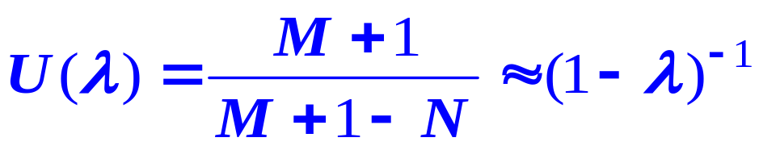
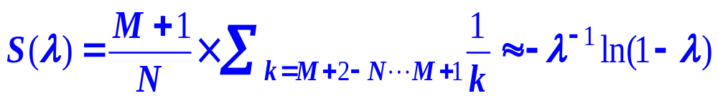
时间复杂性分析
若杂凑函数 h₁ 和 h₂ 是无关的，并且 h₁ 和 h₂ 又都是随机的(或者说是均匀的)，λ = N/M ，则平均探查次数为：
不成功
成功

